Slide 1
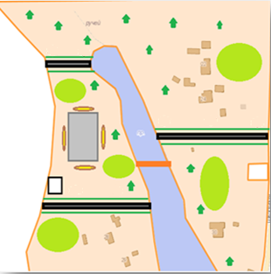
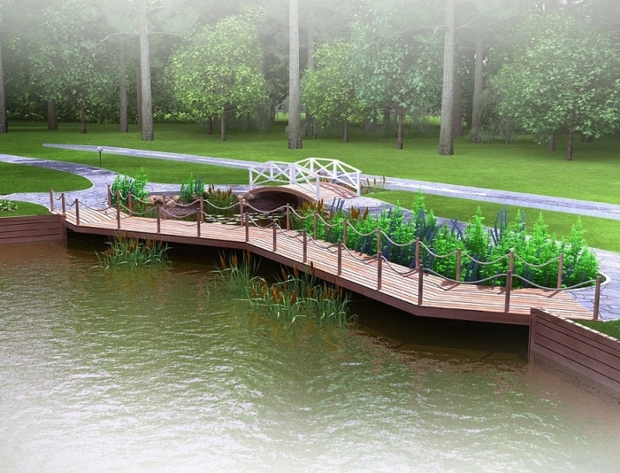
Управа района Крюково
города Москвы
Москва, Зеленоград, корпус 1444
Время работы:
Понедельник-четверг: с 8.00 до 17.00,
Пятница: с 8.00 до 15.45
Обед: с 12.00 до 12.45
Телефон:
8 (499) 717-44-33
Заместитель главы управы района Крюково по вопросам ЖКХиБ
Григорьев Дмитрий Владимирович
8 (499) 738-00-70
Отдел ЖКХиБ управы
района Крюково
8(499) 717-88-64
Электронная почта:
krukovo@mos.ru
Сайт:
www.krukovo.mos.ru
ГБУ «Жилищник района Крюково»
корпус 1529
Телефон:
8(499)717-75-10
Заместитель начальника управления по благоустройству
Лунев Алексей Геннадьевич
8(499) 717-83-18
Зеленоградский административный округ
города Москвы
район Крюково
Зона отдыха
НИЖНЕКАМЕНСКИЙ ПРУД
2018

Slide 2
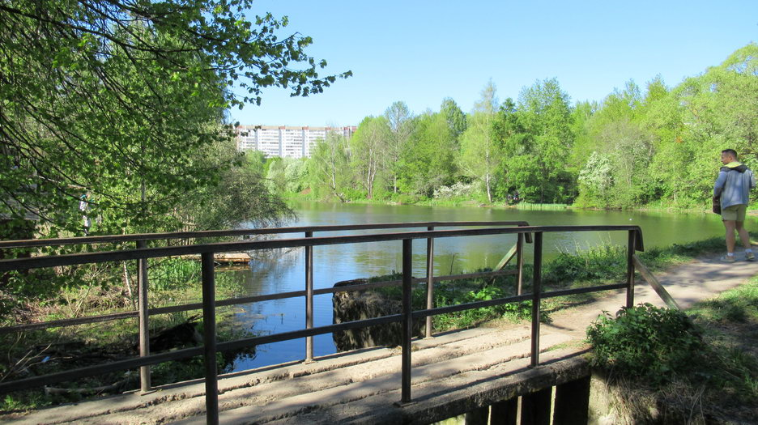
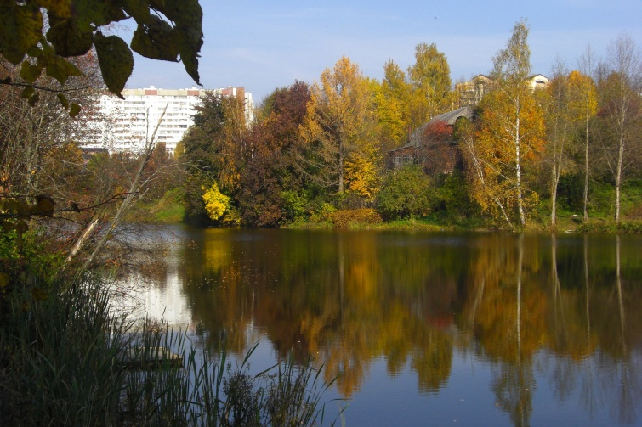
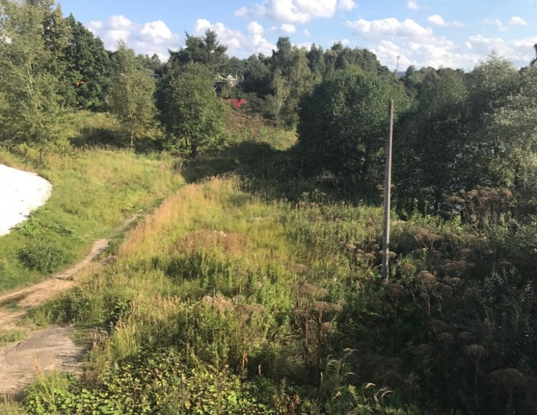
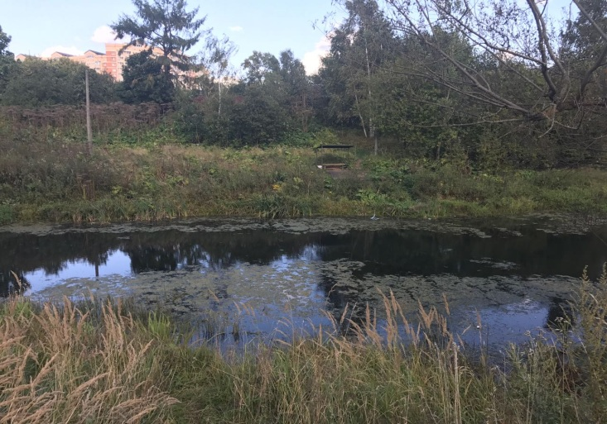
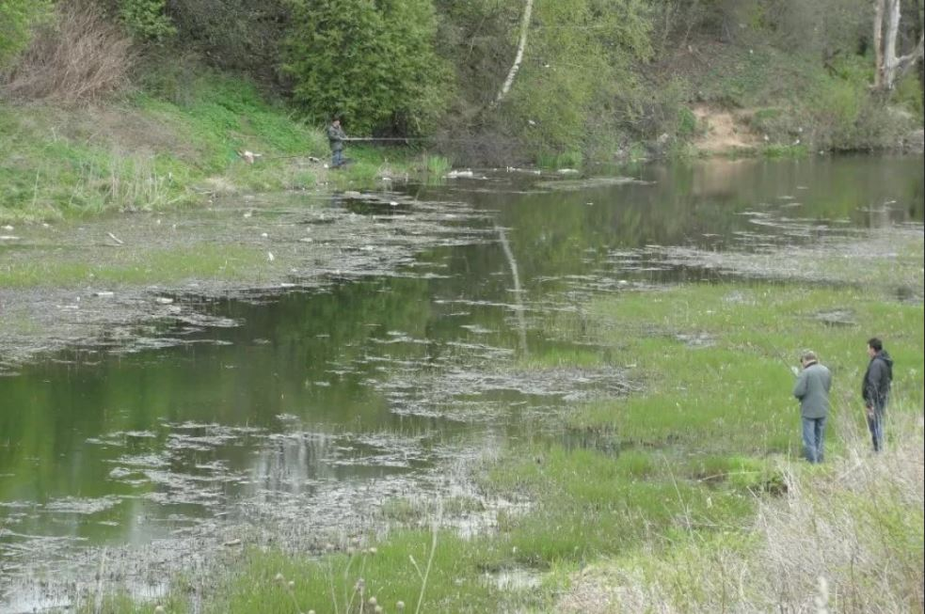
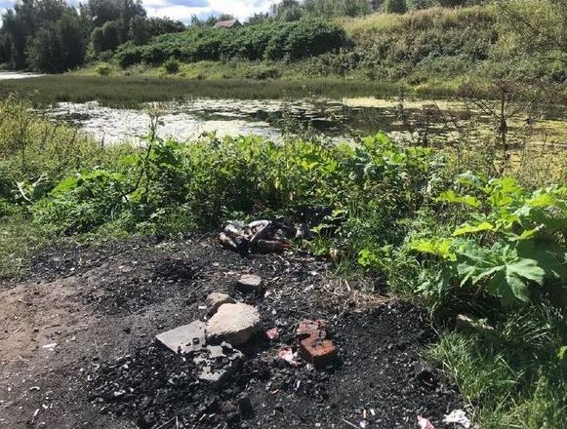
Нижнекаменский пруд - одно из любимых мест жителей нашего города. В настоящее время пруд и территория у пруда не благоустроены. В 2019 году планируется провести благоустройство зоны отдыха.
Территория зоны отдыха должна развиваться с учетом рельефа местности и максимального сохранения зеленых насаждений. Для комфортного отдыха населения города Зеленограда запланировано благоустройство с разделением этой территории на соответствующие функциональные зоны.
Будут проведены следующие виды работ:
Устройство технологических дорог и площадок;
Очистка береговой линии пруда;
Устройство берегоукрепления;
Устройство подпорных стен;
Сооружение водосброса;
Устройство мостка для рыбаков;
Устройство деревянного настила;
Устройство деревянной лестницы;
Устройство освещения.

